Slide 1
Keseimbangan
Partikel & Benda tegar

Slide 2
Jika jumlah gaya yang bekerja pada sistem sama dengan nol maka terdapat dua kondisi yang memungkinkan terjadi pada sistem tersebut yaitu :
1. Benda dalam keadaan diam.
2. Benda bergerak lurus beraturan (glb)

Slide 3
Apa perbedaan Partikel dan Benda Tegar ?
Partikel:
Mempunyai suatu massa namun ukurannya dapat diabaikan, sehingga geometri benda tidak akan terlibat dalam analisis masalah
Benda Tegar:
Kombinasi sejumlah partikel yang mana semua partikel berada pada suatu jarak tetap terhadap satu dengan yang lain

Slide 4
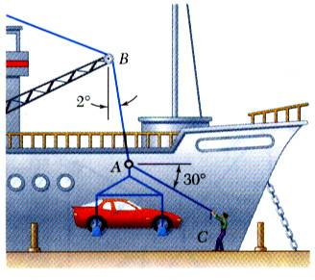
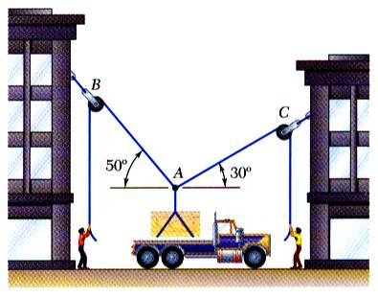
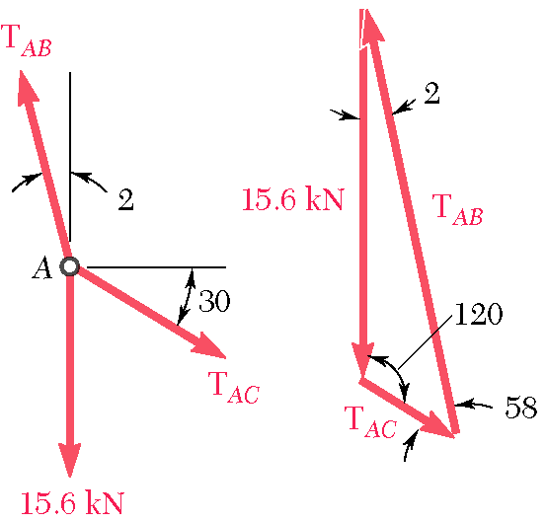
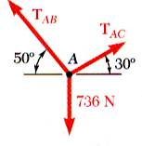
Contoh Partikel

Slide 5
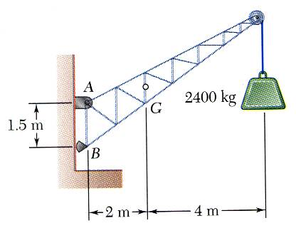
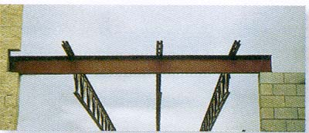
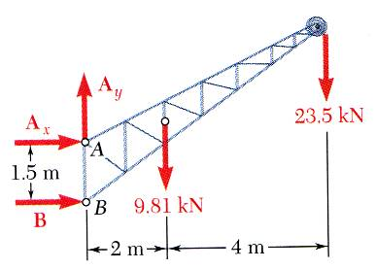
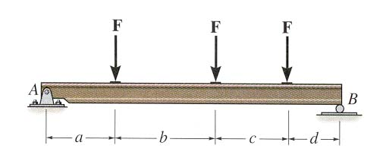
Contoh Benda Tegar

Slide 6
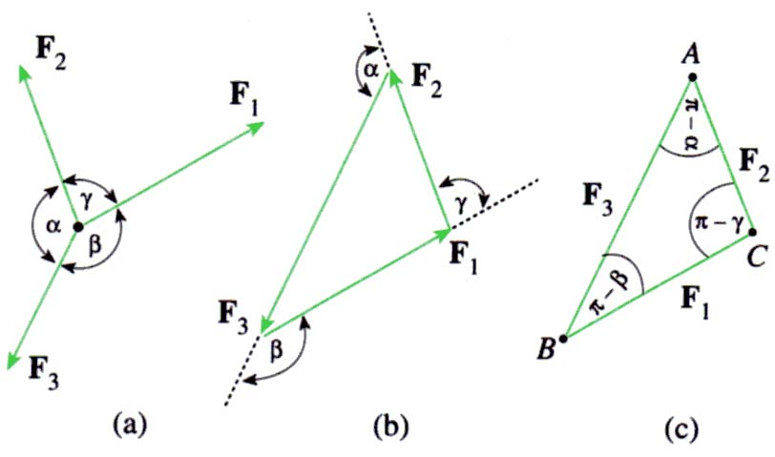
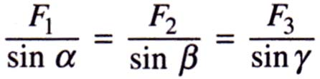
Keseimbangan Partikel
Syarat keseimbangan partikel
Syarat keseimbangan gaya-gaya pada bidang xy

Slide 7
Syarat Keseimbangan Benda Tegar
Syarat keseimbangan benda tegar
Syarat keseimbangan benda tegar Jika gaya-gaya yang bekerja pada bidang xy

Slide 8
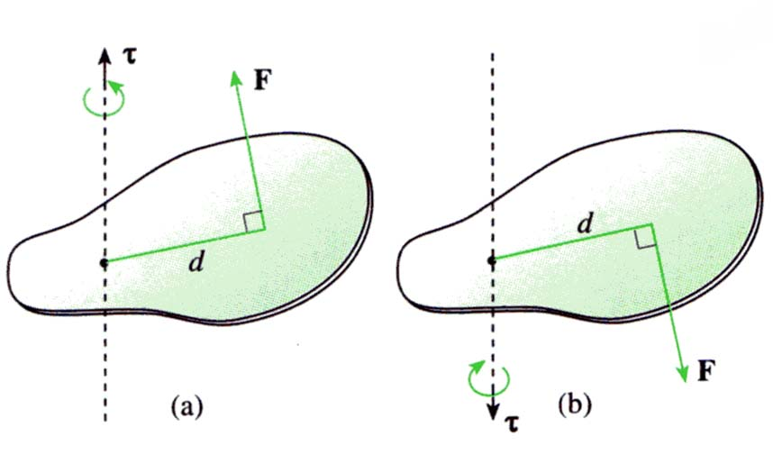
Keseimbangan Benda Tegar
Momen gaya
“ukuran efektivitas suatu gaya dalam menghasilkan rotasi benda mengelilingi sumbu putarnya”
τ = momen gaya (N m)
F = gaya (N)
d = lengan momen (m)
Momen gaya searah jarum jam diberi tanda positif
momen gaya berlawanan arah jarum jam diberi tanda negatif

Slide 9
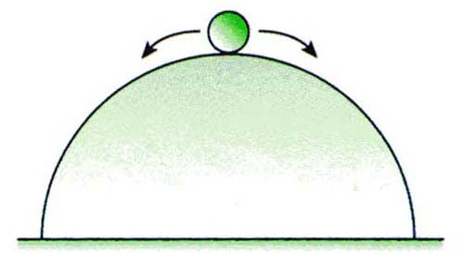
Jenis Keseimbangan
Keseimbangan labil
Keseimbangan yang dialami benda dimana jika dipengaruhi oleh gaya atau gangguan kecil tidak akan segera kembali ke posisi semula

Slide 10
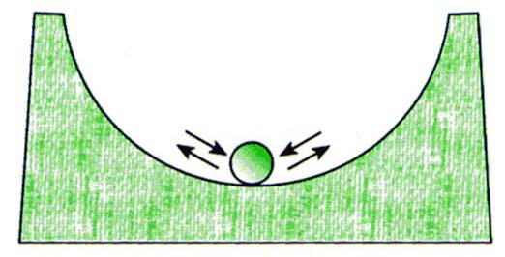
Jenis Keseimbangan
Keseimbangan stabil
Keseimbangan yang dialami benda dimana jika dipengaruhi oleh gaya atau gangguan kecil akan segera kembali ke posisi semula

Slide 11
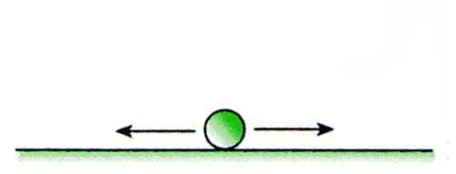
Jenis Keseimbangan
Keseimbangan indeferen (netral)
Keseimbangan yang dialami benda dimana jika dipengaruhi oleh gaya atau gangguan tidak mengalami perubahan.

Slide 12
Contoh Soal
1. Tentukan tegangan tali pengikat beban di bawah
30⁰ 60⁰
T₂ T₁
8 kg

Slide 13

2. Tentukan besar gaya F agar sistem setimbang
${30}^{o}$
${60}^{o}$
F 60 kg

Slide 14
3. Tentukan tegangan tali dan gaya pada engsel

